Slide 1
Diversificação Brazil – BDR Fund
Fundação Previdenciária IBM

Slide 2
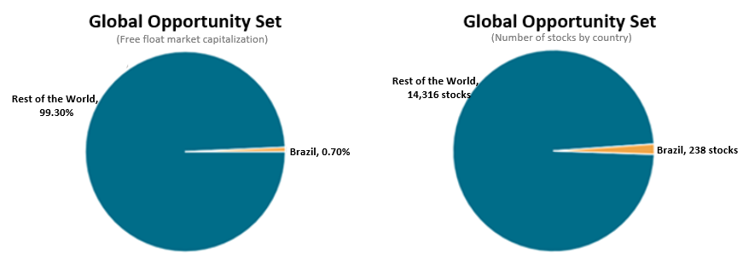
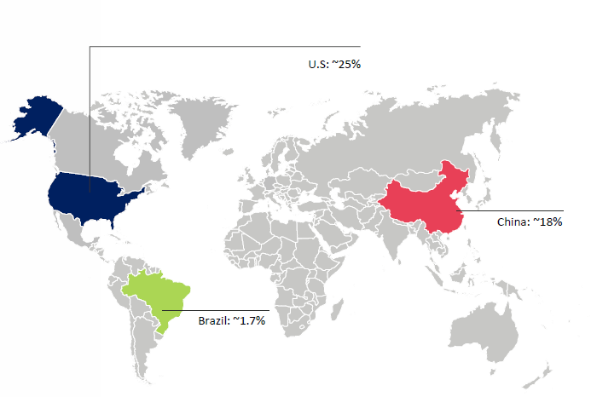
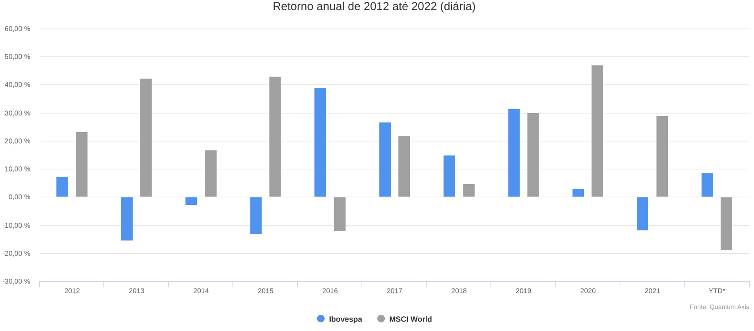
OVERVIEW
Principais diferenças entre mercado local vs Internacional:
Retorno
*
Fonte: Quantum / Bloomberg

Slide 3
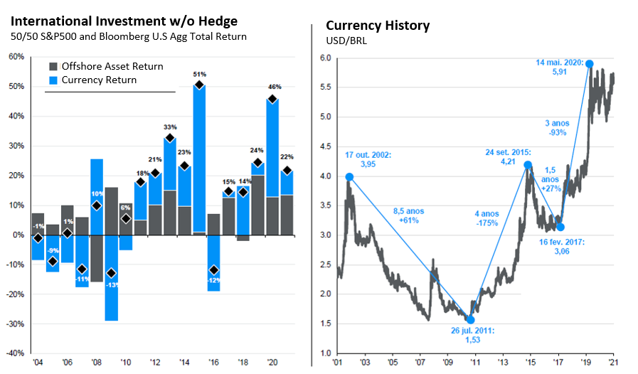
OVERVIEW
DIVERSIFICAÇÃO GLOBAL
*
Source: JP Morgan

Slide 4
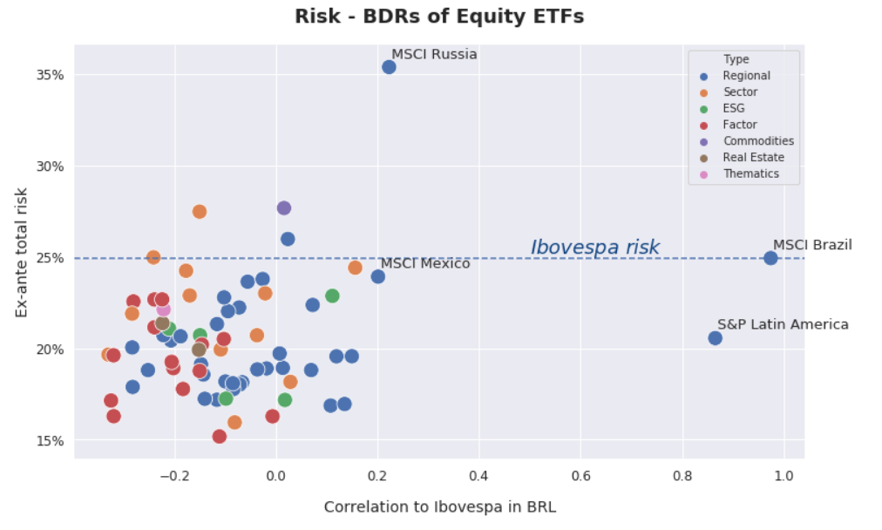
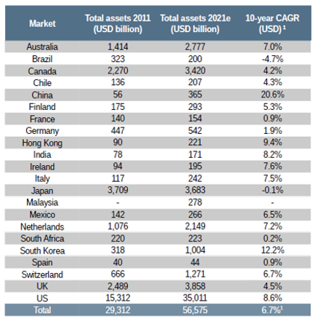
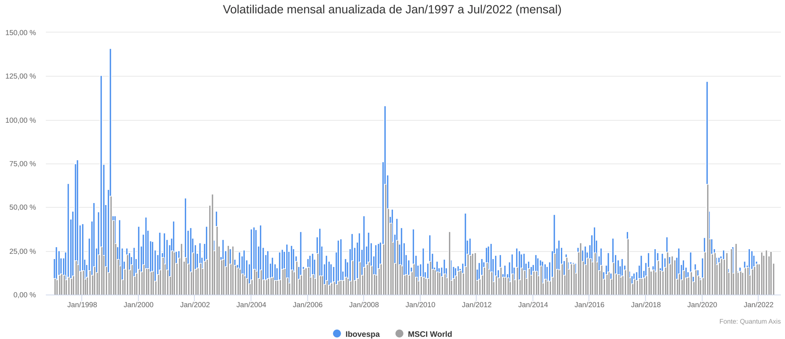
OVERVIEW
TOTAL ASSET – PAÍS (EFPC)
Mercado local teve uma queda significativa, tendo a moeda como principal driver
CORRELAÇÃO/VOLATILIDADE:
97% dos benchmarks tem correlação menor que 0.5;
*
Source: Quantum/ Towers/ Blackrock

Slide 5
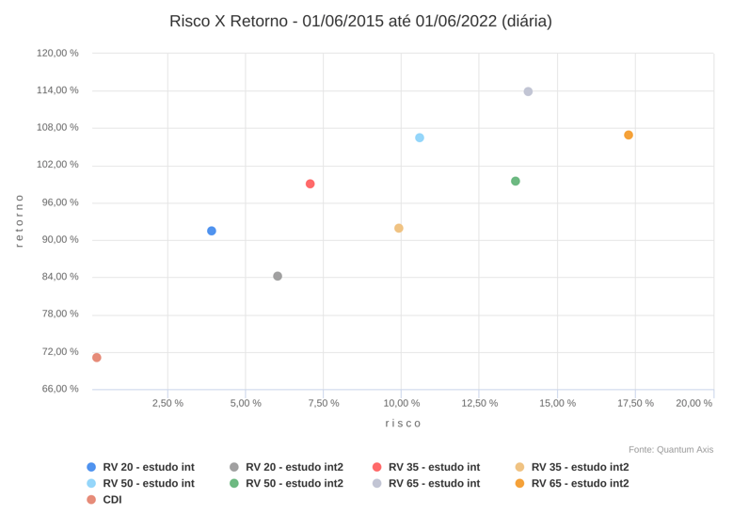
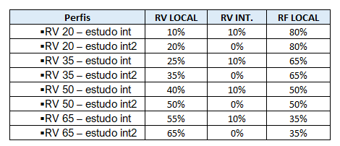
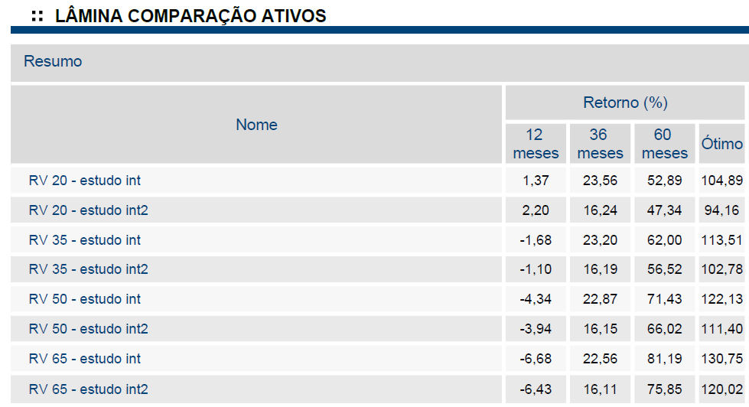
BACKTEST PERFIS
Análise retorno & risco para os perfis da Fundação IBM, de acordo com a alocação demonstrada na tabela abaixo:
Descrição perfis:
*
Observamos que no em todos os períodos > de 12 meses a inclusão da estratégia internacional melhora de forma significativa o retorno e risco.
Fonte: Quantum

Slide 6
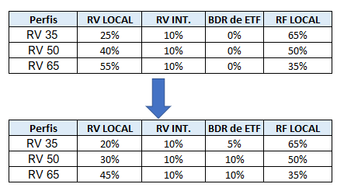
PERFIS DE INVESTIMENTO
SEM ALTERAÇÃO
SEM ALTERAÇÃO
EXPOSIÇÃO EM INTERNACIONAL DE 10% PARA 15%
EXPOSIÇÃO EM INTERNACIONAL DE 10% PARA 20%
EXPOSIÇÃO EM INTERNACIONAL DE 10% PARA 20%
*

